Slide 1
COURS 3
APPRENTISSAGE SUPERVISÉ : AUTRES ALGORITHMES
1. MACHINES À VECTEURS DE SUPPORT
2. ARBRES DE DÉCISIONS
Notes:
cours_3_0

Slide 2
1. MACHINES À VECTEURS DE SUPPORT
Notes:
SV_0

Slide 3

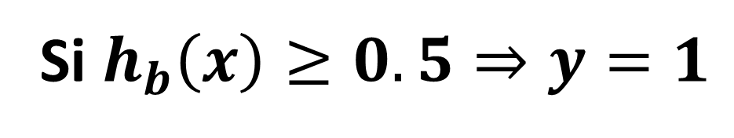

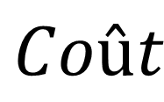



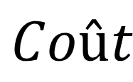
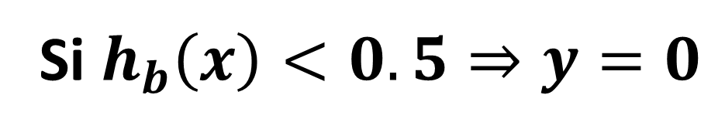



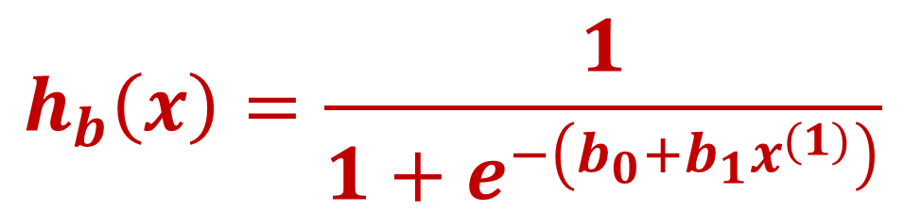
1. MACHINES À VECTEURS DE SUPPORT
Algorithme de classification :
alternative à la régression logistique
Pour l’expliquer, partons de la régression logistique.
On avait alors le modèle suivant, qui correspond à une fonction sigmoïde et peut être considéré comme une probabilité d’appartenir à une classe :
Nous avions alors la fonction de coût suivante :
$$Coût=−\left[y∙log\left(h_{b}\left(x\right)\right)\right]−\left[\left(1−y\right)∙log\left(1−h_{b}\left(x\right)\right)\right]$$
$$h_{b}\left(x\right)=\frac{1}{1+e^{−\left(b_{0}+b_{1}x^{(1)}\right)}}$$
$$y$$
$$1$$
Si $h_{b}\left(x\right)≥0.5⇒y=1$
$$0.5$$
Si $h_{b}\left(x\right)<0.5⇒y=0$
$$0$$
$$x^{(1)}$$
y = 1
y = 0
$$Coût$$
$$Coût$$
0
1
$$h_{b}\left(x\right)$$
0
1
$$h_{b}\left(x\right)$$
Notes:
SV_1

Slide 4
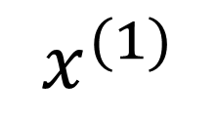
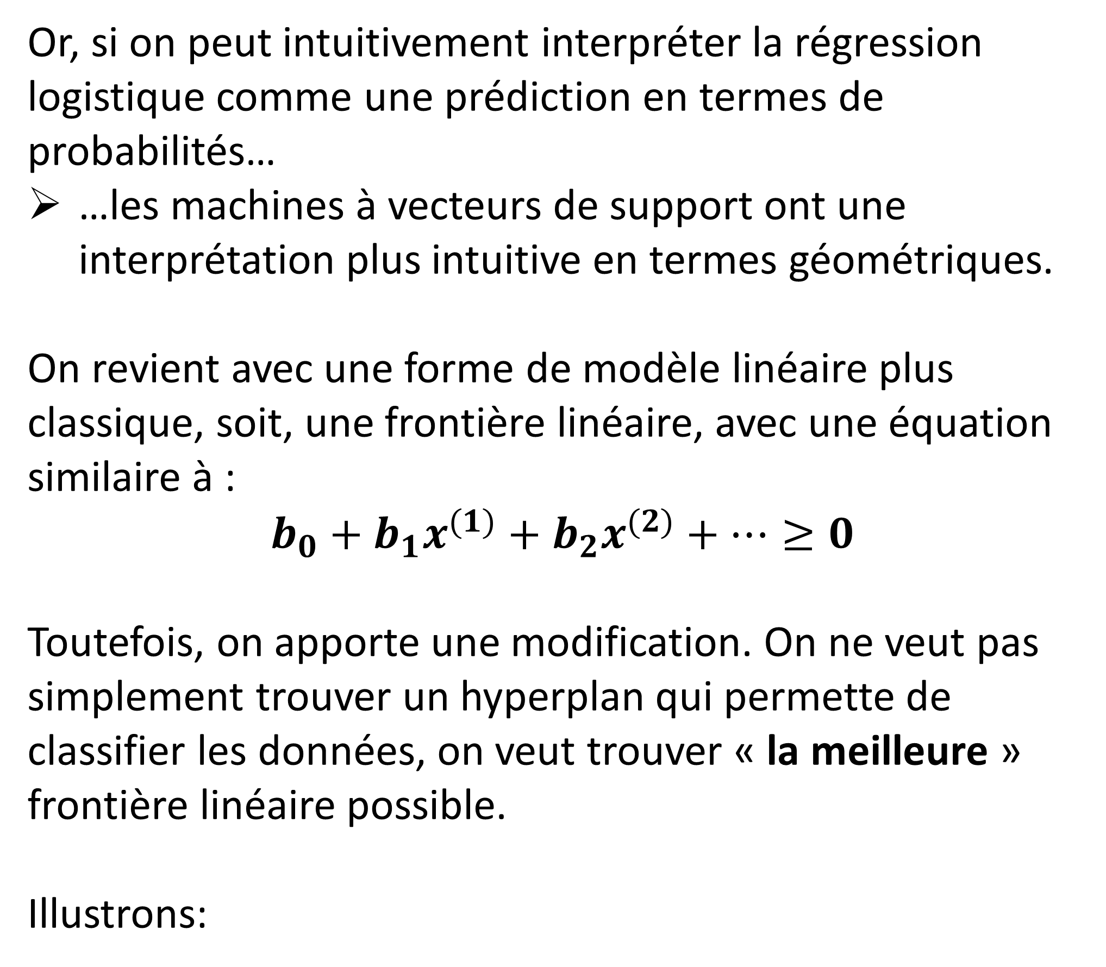
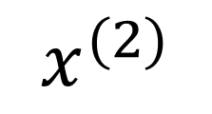
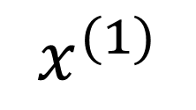
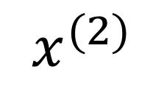
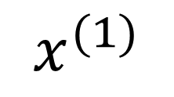
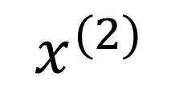
1. MACHINES À VECTEURS DE SUPPORT
Or, si on peut intuitivement interpréter la régression logistique comme une prédiction en termes de probabilités…
…les machines à vecteurs de support ont une interprétation plus intuitive en termes géométriques.
On revient avec une forme de modèle linéaire plus classique, soit, une frontière linéaire, avec une équation similaire à :
$$b_{0}+b_{1}x^{(1)}+b_{2}x^{(2)}+…≥0$$
Toutefois, on apporte une modification. On ne veut pas simplement trouver un hyperplan qui permette de classifier les données, on veut trouver « la meilleure » frontière linéaire possible.
Illustrons:
$$x^{(2)}$$
$$x^{(2)}$$
$$x^{(2)}$$
$$x^{(1)}$$
$$x^{(1)}$$
$$x^{(1)}$$
Par « la meilleure » frontière linéaire, on entend…
…« la frontière qui est la plus éloignée des données les plus proches ».
Notes:
SV_2

Slide 5
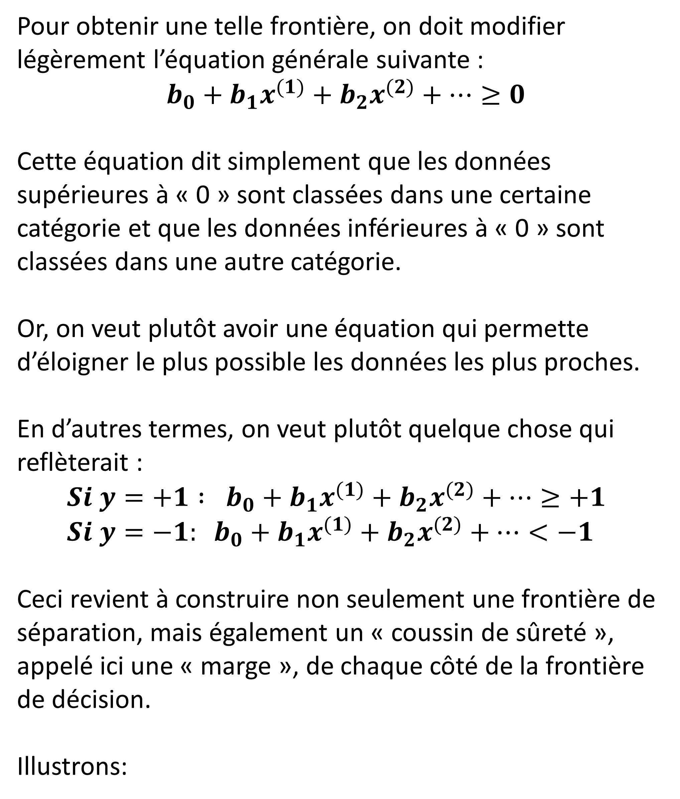
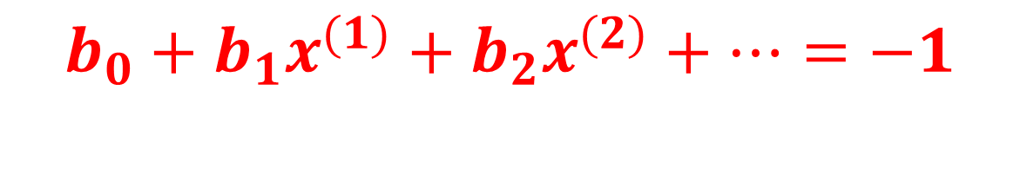
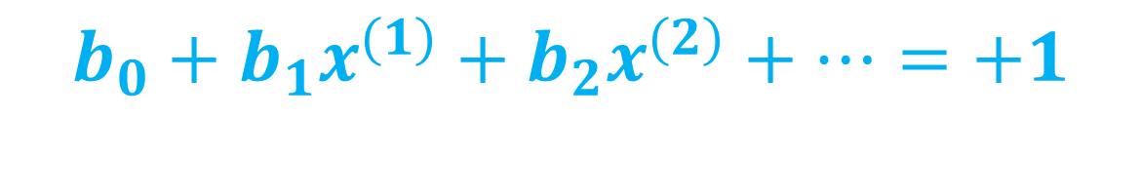
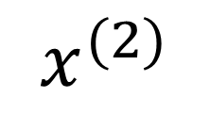
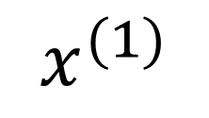
1. MACHINES À VECTEURS DE SUPPORT
Pour obtenir une telle frontière, on doit modifier légèrement l’équation générale suivante :
$$b_{0}+b_{1}x^{(1)}+b_{2}x^{(2)}+…≥0$$
Cette équation dit simplement que les données supérieures à « 0 » sont classées dans une certaine catégorie et que les données inférieures à « 0 » sont classées dans une autre catégorie.
Or, on veut plutôt avoir une équation qui permette d’éloigner le plus possible les données les plus proches.
En d’autres termes, on veut plutôt quelque chose qui reflèterait :
$Si y=+1 : b_{0}+b_{1}x^{(1)}+b_{2}x^{(2)}+…≥+1$
$$Si y=−1: b_{0}+b_{1}x^{(1)}+b_{2}x^{(2)}+…<−1$$
Ceci revient à construire non seulement une frontière de séparation, mais également un « coussin de sûreté », appelé ici une « marge », de chaque côté de la frontière de décision.
Illustrons:
$$b_{0}+b_{1}x^{(1)}+b_{2}x^{(2)}+…=+1$$
$$x^{(2)}$$
$$x^{(1)}$$
$$b_{0}+b_{1}x^{(1)}+b_{2}x^{(2)}+…=−1$$
Notes:
SV_3

Slide 6
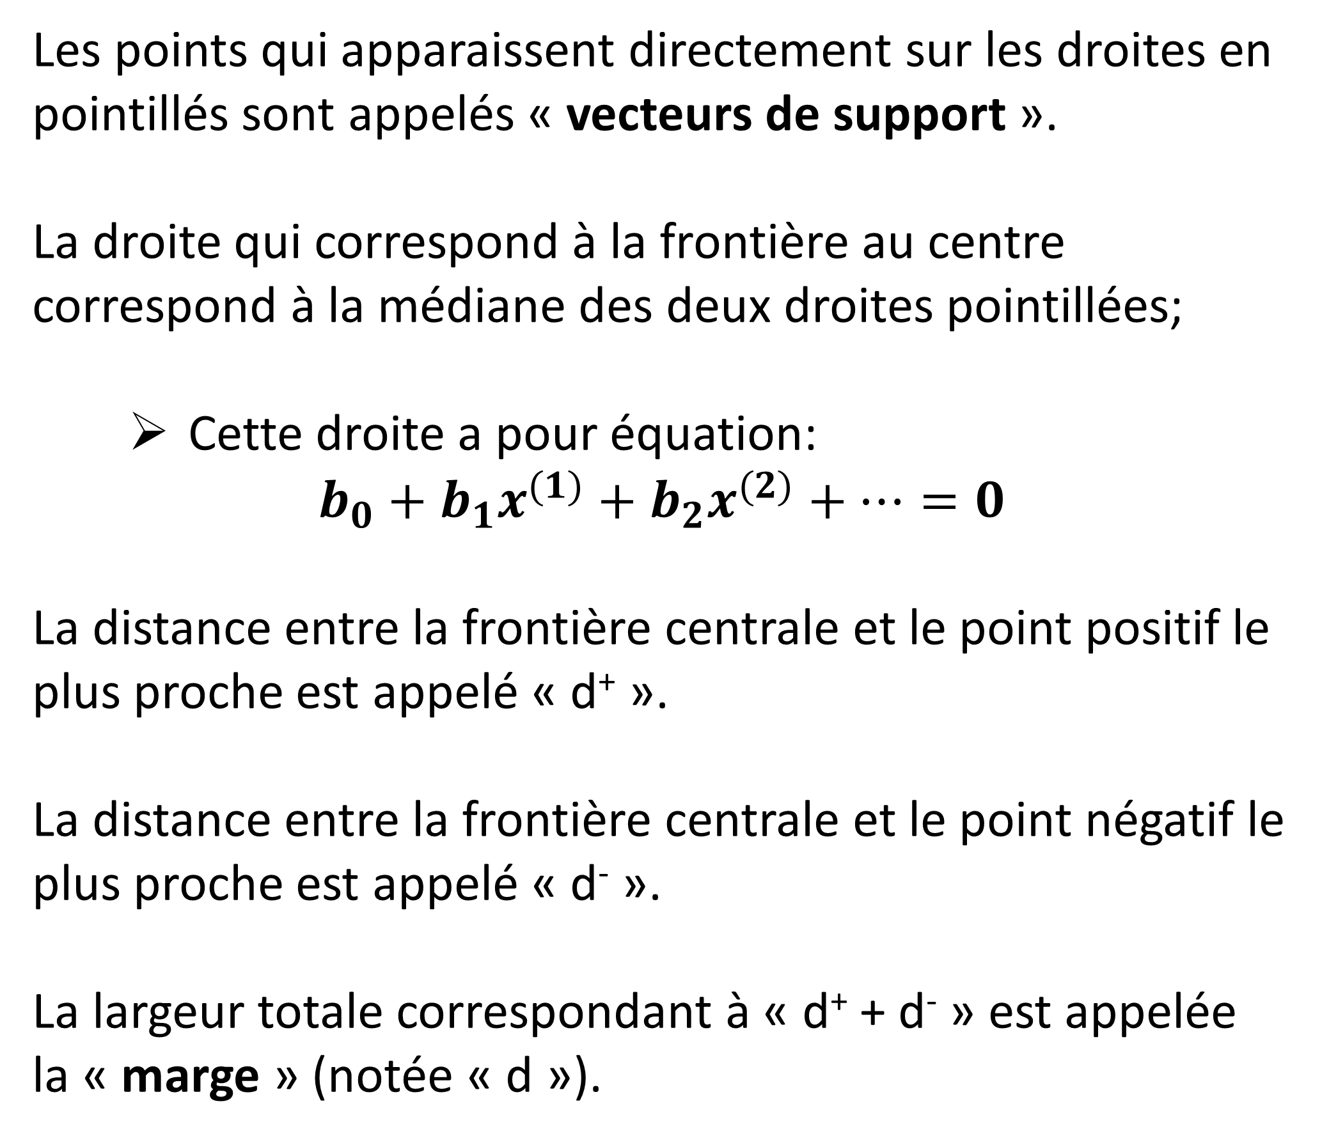
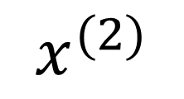
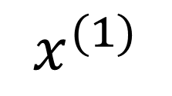
1. MACHINES À VECTEURS DE SUPPORT
Les points qui apparaissent directement sur les droites en pointillés sont appelés « vecteurs de support ».
La droite qui correspond à la frontière au centre correspond à la médiane des deux droites pointillées;
Cette droite a pour équation:
$$b_{0}+b_{1}x^{(1)}+b_{2}x^{(2)}+…=0$$
La distance entre la frontière centrale et le point positif le plus proche est appelé « d⁺ ».
La distance entre la frontière centrale et le point négatif le plus proche est appelé « d⁻ ».
La largeur totale correspondant à « d⁺ + d⁻ » est appelée la « marge » (notée « d »).
$$b_{0}+b_{1}x^{(1)}+b_{2}x^{(2)}+…=0$$
$$x^{(2)}$$
$$x^{(1)}$$
Notes:
SV_4

Slide 7


1. MACHINES À VECTEURS DE SUPPORT
L’objectif est donc ici de trouver la frontière centrale qui maximise la marge.
Or, la marge ainsi que la position de la frontière, ne reposent que sur les vecteurs de supports.
Si on ne tient compte que de ce critère, alors l’algorithme s’appelle en fait classificateur à marge maximal (maximal margin classifier).
Ce type de classificateur utilise ce que l’on appelle une marge « dure ».
Simplifions l’illustration ainsi :
Qu’advient-il alors dans le cas où on aurait :
Or, on minimise alors… le biais… sans considération pour… la variance!
On ne minimise alors pas l’erreur de généralisation
$$x^{(1)}$$
d⁻
d⁺
d
$$x^{(1)}$$
d⁺
d⁻
d
Notes:
SV_5

Slide 8


1. MACHINES À VECTEURS DE SUPPORT
Pour trouver un compromis entre le biais et la variance et ainsi minimiser l’erreur de généralisation, on utilisera plutôt des marges dites « souples ».
Illustrons :
Afin de déterminer la souplesse de la marge (i.e. combien d’erreurs de classification on est prêts à accepter durant la phase d’entraînement, on utilise un…. :
Hyperparamètre de régularisation.
$$x^{(1)}$$
d⁻
d⁺
d
erreur durant la phase d’entraînement
$$x^{(1)}$$
d⁻
d⁺
d
Notes:
SV_6

Slide 9
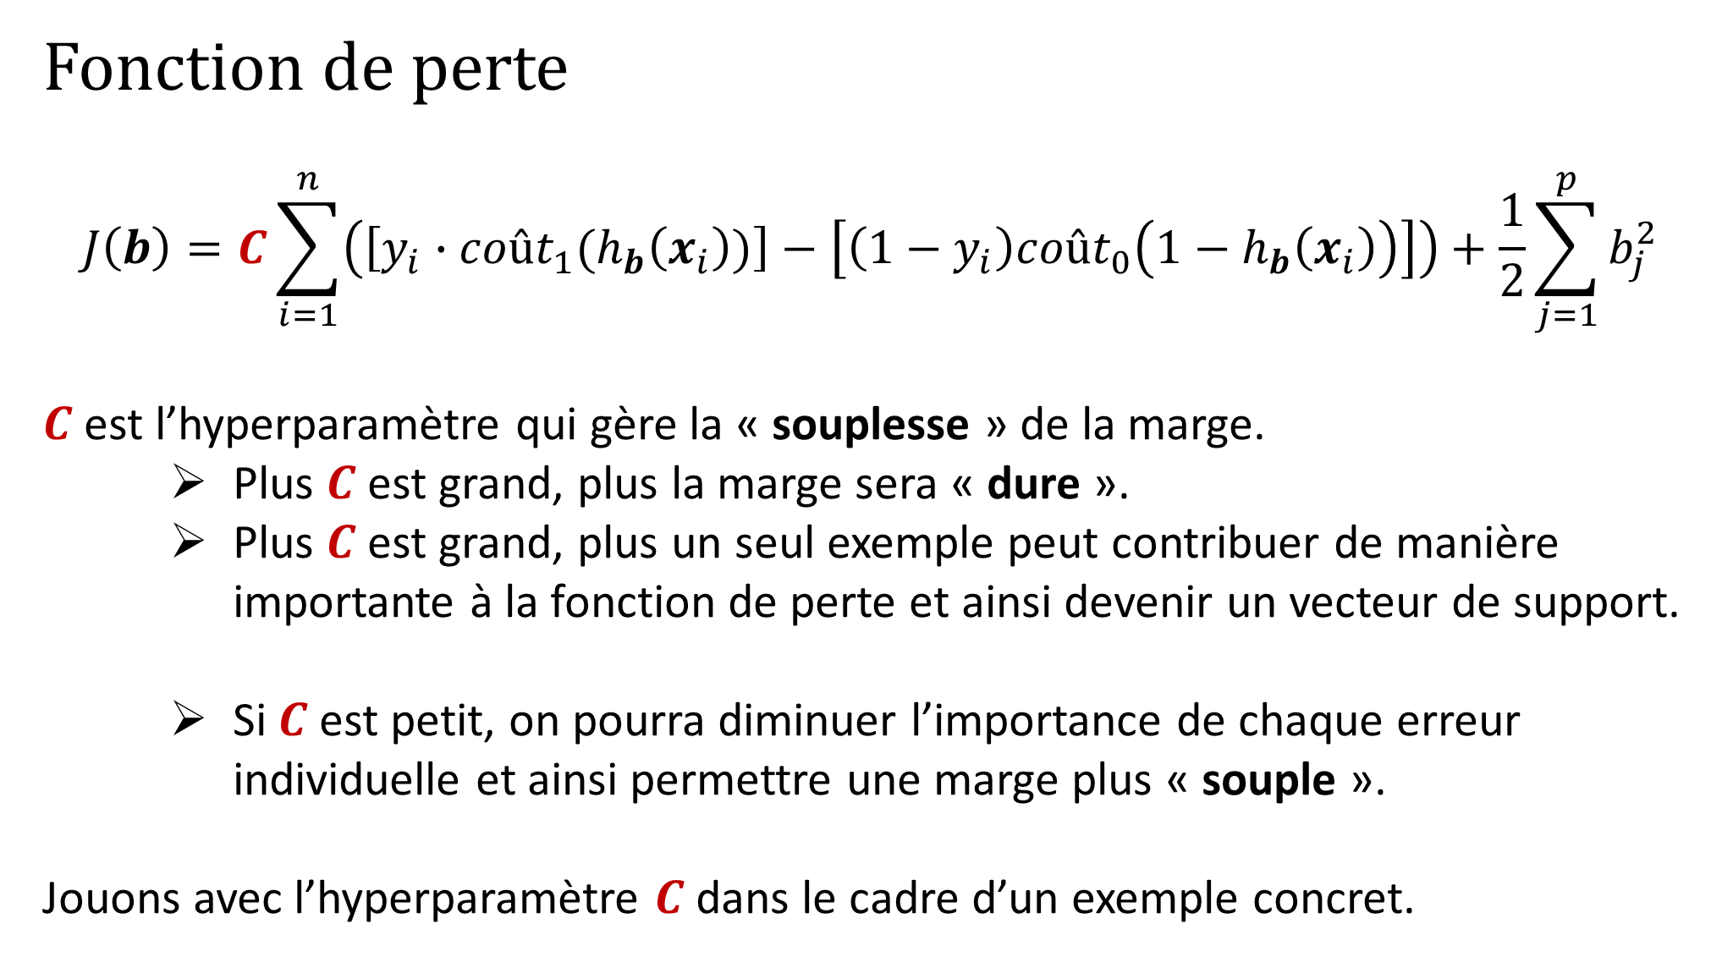
1. MACHINES À VECTEURS DE SUPPORT
Fonction de perte
$$J\left(b\right)=C\sum_{i=1}^{n}{\left(\left[y_{i}∙{coût}_{1}(h_{b}\left(x_{i}\right))\right]−\left[\left(1−y_{i}\right){coût}_{0}\left(1−h_{b}\left(x_{i}\right)\right)\right]\right)}+\frac{1}{2}\sum_{j=1}^{p}{b_{j}^{2}}$$
$C$est l’hyperparamètre qui gère la « souplesse » de la marge.
Plus $C$est grand, plus la marge sera « dure ».
Plus $C$est grand, plus un seul exemple peut contribuer de manière importante à la fonction de perte et ainsi devenir un vecteur de support.
Si $C$est petit, on pourra diminuer l’importance de chaque erreur individuelle et ainsi permettre une marge plus « souple ».
Jouons avec l’hyperparamètre $C$dans le cadre d’un exemple concret.
Notes:
SV_7

Slide 10



1. MACHINES À VECTEURS DE SUPPORT
Maintenant, que peut-on faire dans le cas suivant ?
On peut utiliser ce que l’on appelle une fonction « noyau » (kernel function).
On projette nos données dans un espace en plus haute dimension.
Exemple polynomial d’ordre 2 :
La méthode est appelée « astuce du noyau », car en fait, on n’a pas à calculer la transformation pour calculer les vecteurs de support et donc la frontière centrale.
$$x^{(1)}$$
$${\left(x^{(1)}\right)}^{2}$$
$$x^{(1)}$$
Notes:
SV_8

Slide 11
1. MACHINES À VECTEURS DE SUPPORT
Les fonctions noyau les plus utilisées sont :
Le noyau polynomial
Le noyau Gaussien (aussi appelé « noyau à base radiale » ; radial basis function)
La version « sans transformation » correspond au « noyau linéaire ».
Essayons l’astuce du noyau avec un exemple concret.
Notes:
SV_9

Slide 12
2. ARBRES DE DÉCISIONS
Notes:
AD_0

Slide 13
2. ARBRES DE DÉCISIONS
Les arbres de décisions constituent une autre alternative aux algorithmes de « régression logistique » et de « machines à vecteurs de support ».
Les deux approches précédentes n’utilisaient qu’une seule frontière décisionnelle pour classifier les données.
Les arbres de décisions utilisent quant à eux plusieurs frontières décisionnelles.
Racine
Nœuds internes
Feuilles
Notes:
AD_1

Slide 14

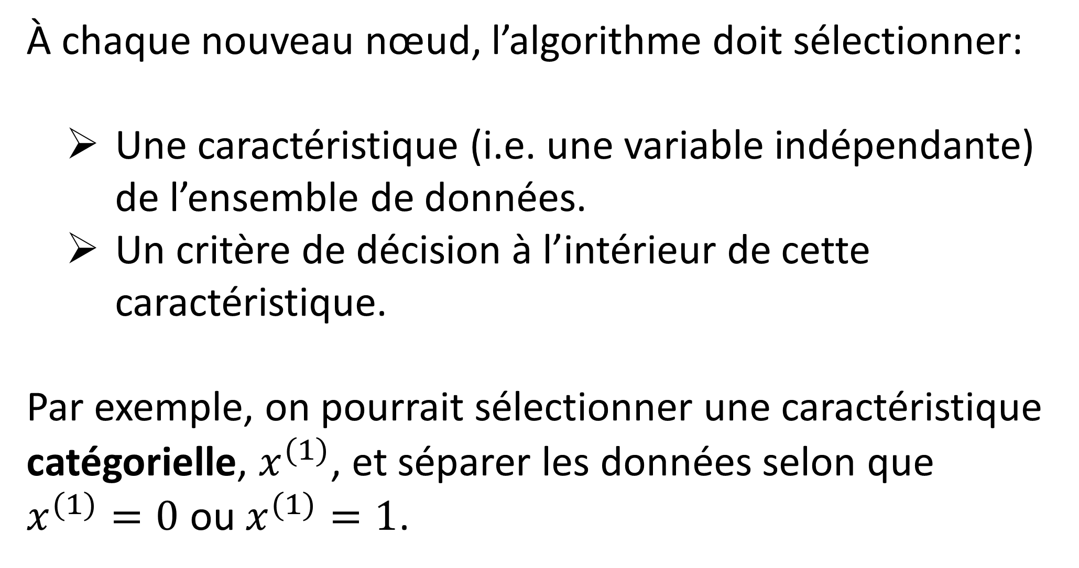
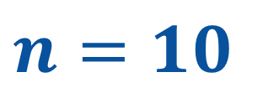

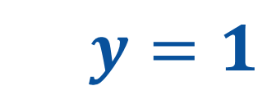
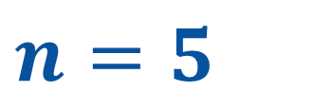
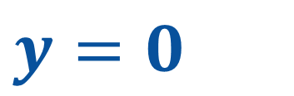
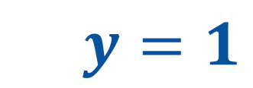
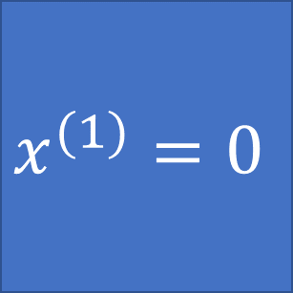
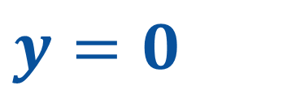
2. ARBRES DE DÉCISIONS
À chaque nouveau nœud, l’algorithme doit sélectionner:
Une caractéristique (i.e. une variable indépendante) de l’ensemble de données.
Un critère de décision à l’intérieur de cette caractéristique.
Par exemple, on pourrait sélectionner une caractéristique catégorielle, $x^{(1)}$, et séparer les données selon que $x^{(1)}=0$ ou $x^{(1)}=1$.
$$x^{(1)}=0$$
Oui
Non
$$y=0$$
$$y=1$$
$$y=0$$
$$y=1$$
$$n=10$$
$$n=30$$
$$n=5$$
$$n=25$$
Notes:
AD_2

Slide 15

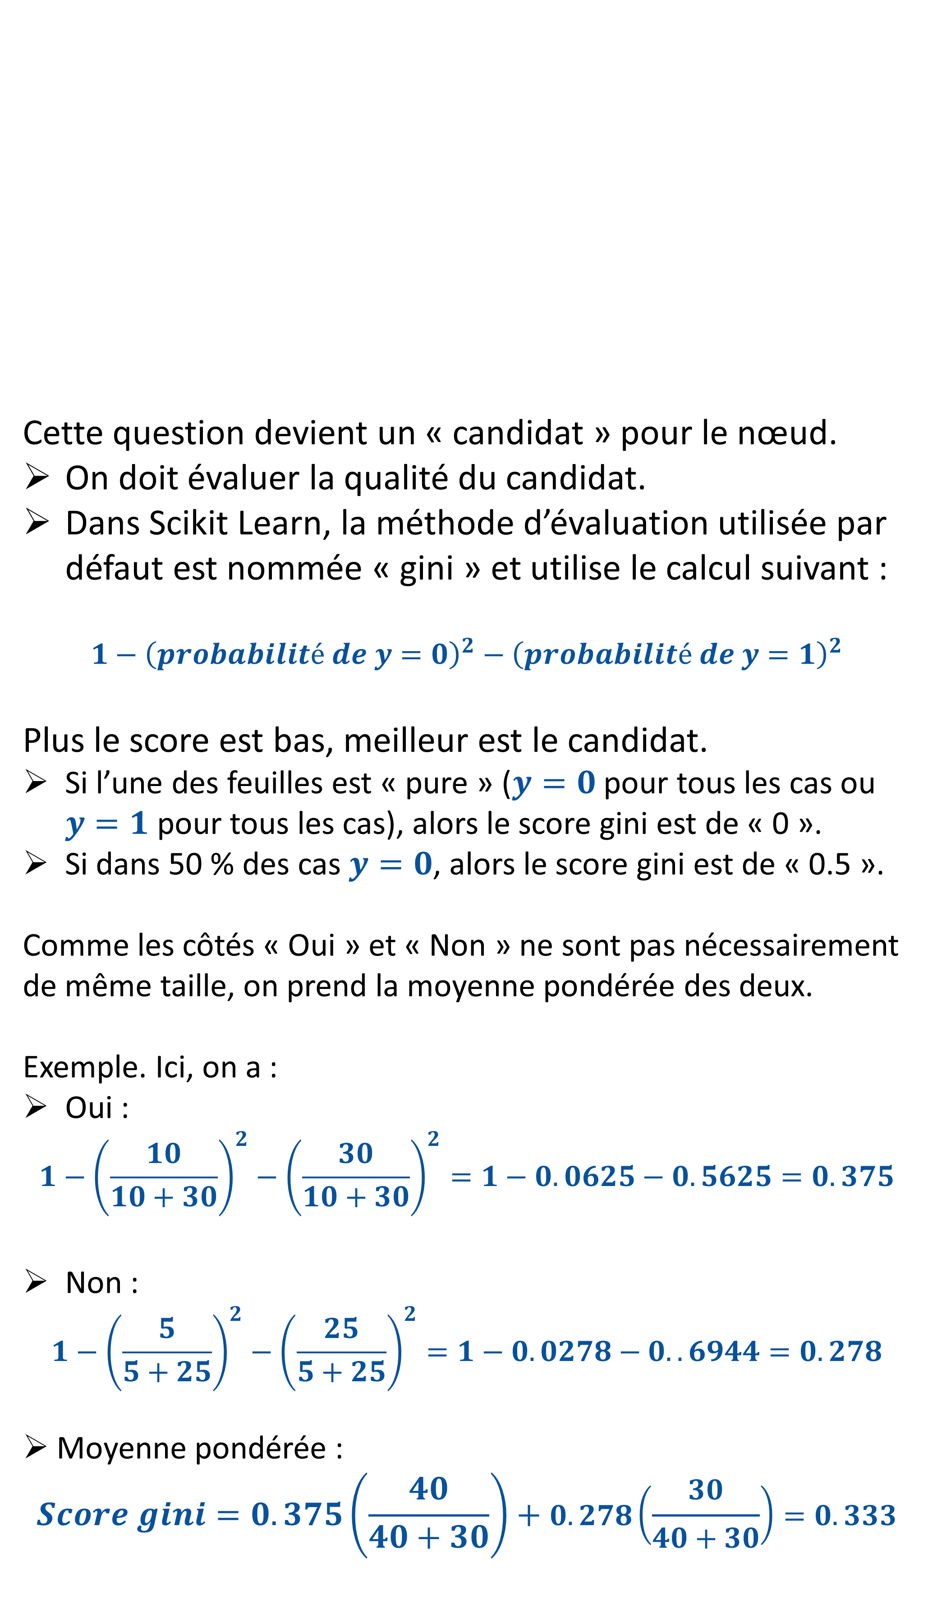








2. ARBRES DE DÉCISIONS
Cette question devient un « candidat » pour le nœud.
On doit évaluer la qualité du candidat.
Dans Scikit Learn, la méthode d’évaluation utilisée par défaut est nommée « gini » et utilise le calcul suivant :
$$1−{\left(probabilité de y=0\right)}^{2}−{\left(probabilité de y=1\right)}^{2}$$
Plus le score est bas, meilleur est le candidat.
Si l’une des feuilles est « pure » ($y=0$ pour tous les cas ou $y=1$ pour tous les cas), alors le score gini est de « 0 ».
Si dans 50 % des cas $y=0$, alors le score gini est de « 0.5 ».
Comme les côtés « Oui » et « Non » ne sont pas nécessairement de même taille, on prend la moyenne pondérée des deux.
Exemple. Ici, on a :
Oui :
$$1−{\left(\frac{10}{10+30}\right)}^{2}−{\left(\frac{30}{10+30}\right)}^{2}=1−0.0625−0.5625=0.375$$
Non :
$$1−{\left(\frac{5}{5+25}\right)}^{2}−{\left(\frac{25}{5+25}\right)}^{2}=1−0.0278−0..6944=0.278$$
Moyenne pondérée :
$$Score gini=0.375\left(\frac{40}{40+30}\right)+0.278\left(\frac{30}{40+30}\right)=0.333$$
$$x^{(1)}=0$$
Oui
Non
$$y=0$$
$$y=1$$
$$y=0$$
$$y=1$$
$$n=10$$
$$n=30$$
$$n=5$$
$$n=25$$
Notes:
AD_3

Slide 16

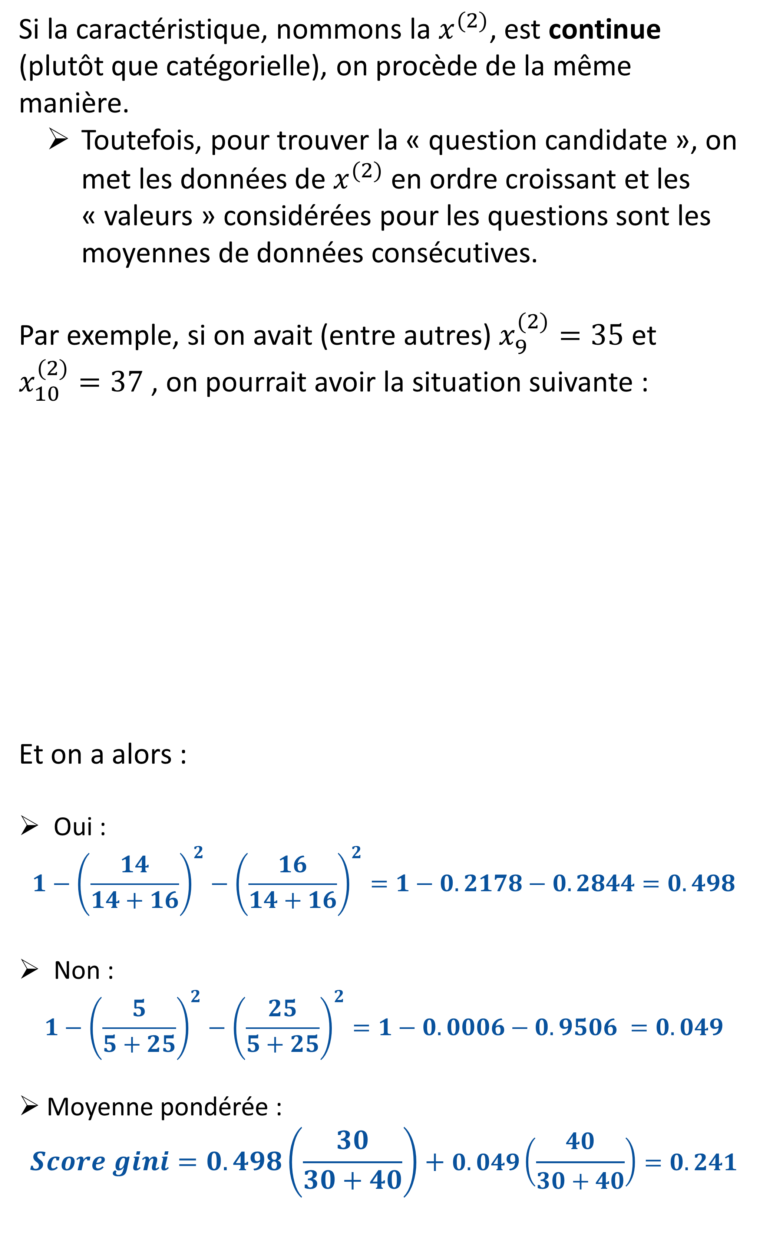








2. ARBRES DE DÉCISIONS
Si la caractéristique, nommons la $x^{(2)}$, est continue (plutôt que catégorielle), on procède de la même manière.
Toutefois, pour trouver la « question candidate », on met les données de $x^{(2)}$en ordre croissant et les « valeurs » considérées pour les questions sont les moyennes de données consécutives.
Par exemple, si on avait (entre autres) $x_{9}^{(2)}=35$ et $x_{10}^{(2)}=37$, on pourrait avoir la situation suivante :
Et on a alors :
Oui :
$$1−{\left(\frac{14}{14+16}\right)}^{2}−{\left(\frac{16}{14+16}\right)}^{2}=1−0.2178−0.2844=0.498$$
Non :
$$1−{\left(\frac{5}{5+25}\right)}^{2}−{\left(\frac{25}{5+25}\right)}^{2}=1−0.0006−0.9506 =0.049$$
Moyenne pondérée :
$$Score gini=0.498\left(\frac{30}{30+40}\right)+0.049\left(\frac{40}{30+40}\right)=0.241$$
$$x^{(2)}<36$$
Oui
Non
$$y=0$$
$$y=1$$
$$y=0$$
$$y=1$$
$$n=14$$
$$n=16$$
$$n=1$$
$$n=39$$
Notes:
AD_4

Slide 17

2. ARBRES DE DÉCISIONS
L’algorithme évalue tous les candidats possibles et sélectionne celui correspondant au score gini pondéré le plus bas.
Ensuite, on reprend le même processus pour chaque nouveau nœud.
La construction de l’arbre s’arrête selon deux critères possibles:
Le nombre d’exemples minimum pour qu’on ajoute un nœud de décision.
Une profondeur maximale (i.e. le nombre d’étages de l’arbre de décisions).
Si on met le « nombre d’exemples minimum » à 2 et qu’on ne spécifie pas de profondeur maximum, alors, la construction de l’arbre va se poursuivre jusqu’à ce que toutes les feuilles soient dites pures.
À l’intérieur de chacune des feuilles, tous les cas seront $y=0$ ou tous les cas seront $y=1$.
Problème si toutes les feuilles sont pures…:
Surapprentissage (on minimise seulement le biais).
On ajoute du biais (et on augmente la variance) en… :
…augmentant le nombre d’exemples minimum pour qu’on ajoute un nouveau nœud.
…en diminuant la profondeur maximale de l’arbre.
Notes:
AD_5

Slide 18































2. ARBRES DE DÉCISIONS
Illustrons dans un cas avec deux caractéristiques $x^{(1)}$ et $x^{(2)}$ :
$$x^{(1)}=0$$
$$x^{(2)}$$
$$4.0$$
$$x^{(2)}<3.5$$
$$3.0$$
$$2.0$$
$$0$$
$$1$$
$$x^{(1)}$$
$$x^{(1)}=0$$
Oui
Non
$$y=0$$
$$y=1$$
$$y=0$$
$$y=1$$
$$n=2$$
$$n=0$$
$$n=2$$
$$n=4$$
$$y=0$$
$$x^{(2)}<3.5$$
Oui
Non
$$y=0$$
$$y=1$$
$$y=0$$
$$y=1$$
$$n=0$$
$$n=4$$
$$n=2$$
$$n=0$$
$$y=1$$
$$y=0$$
Notes:
AD_6

Slide 19



















2. ARBRES DE DÉCISIONS
Notons que si nous avions accepté une profondeur maximale de « 1 », on aurait eu :
Quand une feuille n’est pas pure, la décision est prise à la majorité.
$$x^{(1)}=0$$
$$x^{(2)}$$
$$4.0$$
$$3.0$$
$$2.0$$
$$0$$
$$1$$
$$x^{(1)}$$
$$x^{(1)}=0$$
Oui
Non
$$y=0$$
$$y=1$$
$$y=0$$
$$y=1$$
$$n=2$$
$$n=0$$
$$n=2$$
$$n=4$$
$$y=0$$
$$y=1$$
Notes:
AD_7

Slide 20
2. ARBRES DE DÉCISIONS
Essayons la méthode dans Scikit Learn.
L’hyperparamètre correspondant à la profondeur maximale est nommé :
max_depth
Valeur par défaut : None
L’hyperparamètre correspondant au nombre minimum d’exemplaire pour créer un nouveau nœud est nommé :
min_samples_split
Valeur par défaut : 2
Donc, le modèle par défaut est à risque de surapprentissage.
Notes:
AD_8

Slide 21
2. ARBRES DE DÉCISIONS
En général, les arbres de décision demeurent à risque de surapprentissage.
Ainsi, les arbres de décisions ont généralement… :
Une variance relativement élevée.
Un biais relativement faible.
Pour améliorer leurs performances on utilise couramment des méthodes dites « d’ensembles ».
Il existe deux types de méthodes d’ensembles :
Bagging
Boosting
Nous allons maintenant voir ces deux techniques.
Notes:
AD_9

Slide 22
3. Forêts aléatoires (bagging)
Notes:
FA_0

Slide 23
3. FORÊTS ALÉATOIRES
Le bagging (Bootstrap AGGregation) est une technique visant principalement à réduire la variance du modèle.
L’idée générale est de… :
…entraîner un ensemble de modèles indépendants les uns des autres utilisant chacun une version différente de l’ensemble de données (bootstrap).
…utiliser l’ensemble des prédictions de tous les modèles entraînés pour faire une prédiction sur une nouvelle donnée (aggregation).
Notes:
FA_1

Slide 24

























3. FORÊTS ALÉATOIRES
…entraîner un ensemble de modèles indépendants les uns des autres.
Dans le contexte des arbres de décisions, chaque arbre de décision est construit avec un ensemble de données différent.
Chaque version de l’ensemble de données est construit de la même manière, en utilisant une méthode de type bootstrap :
On construit le nouvel ensemble de données en tirant aléatoirement N exemples à partir de l’ensemble d’entraînement.
Le tirage aléatoire est réalisé « avec remise ».
Ceci signifie que si un exemple a déjà été tiré au hasard, et qu’il fait donc déjà partie du nouvel ensemble, il a néanmoins autant de chances que les autres d’être tiré au hasard pour les exemples suivants du même nouvel ensemble.
$$x_{1}$$
$$x_{1}$$
$$x_{1}$$
$$x_{1}$$
$$x_{1}$$
$$x_{2}$$
$$x_{2}$$
$$x_{2}$$
$$x_{1}$$
$$x_{2}$$
$$x_{2}$$
$$x_{2}$$
$$…$$
$$x_{3}$$
$$x_{2}$$
$$x_{4}$$
$$x_{3}$$
$$x_{3}$$
$$x_{3}$$
$$x_{4}$$
$$x_{4}$$
$$x_{4}$$
$$x_{4}$$
$$x_{3}$$
$$x_{3}$$
Ensemble d’entraînement original
Ensembles obtenus par bootstrap
Notes:
FA_2

Slide 25
3. FORÊTS ALÉATOIRES
…entraîner un ensemble de modèles indépendants les uns des autres.
Chaque arbre est donc entraîné sur un ensemble de données distinct.
Toutefois, chaque arbre de décision est construit de la même manière que si on en avait qu’un seul..
…ou presque… :
La version du bagging la plus utilisée avec les arbres de décisions est appelée « Forêt aléatoire » (random forest).
Dans cette version, on ajoute un hyperparamètre à ceux déjà utilisés (profondeur maximum et nombre d’exemples minimum pour construire un nouveau nœud).
On peut maintenant également sélectionner le nombre de caractéristiques utilisées par l’arbre de décision.
Ceci permet d’augmenter davantage la variance des modèles.
Toutefois, on augmente ainsi le biais de chaque arbre de décision considéré individuellement..
Notes:
FA_3

Slide 26
3. FORÊTS ALÉATOIRES
Et c’est ici qu’entre en jeu le deuxième élément de des méthodes de bagging :
…utiliser l’ensemble des prédictions de tous les modèles entraînés pour faire une prédiction sur une nouvelle donnée (aggregation).
Spécifiquement, dans les forêts aléatoires utilisées en classification, chaque arbre va tenter de prédire la classe d’un nouvel exemple
La classe recevant le plus de votes est choisie.
Cette agrégation des résultats permet généralement de conserver un biais relativement bas, tout en diminuer la variance du modèle
Les méthodes de bagging, et ici spécifiquement la méthode des forêts aléatoires, permettent ainsi de diminuer l’erreur de généralisation par rapport à une méthode utilisant un arbre de décision unique.
Notes:
FA_4

Slide 27
3. FORÊTS ALÉATOIRES
Notons que les méthodes de bagging (incluant les forêts aléatoires) peuvent être utilisées tant dans un contexte de classification que dans un contexte de régression.
Dans le contexte de régression, on moment de l’agrégation, on prend généralement la moyenne des résultats des différents arbres.
Essayons un exemple de classification avec forêt aléatoire dans Scikit Learn.
Notes:
FA_5

Slide 28
4. Boosting de gradient
Notes:
BG_0

Slide 29
4. BOOSTING DE GRADIENT
Le boosting est une méthode qui permet de réduire à la fois le biais et la variance.
Comme dans le cas du bagging, on souhaite mettre à profit un ensemble de modèles.
Toutefois, ici, chaque nouveau modèle (par exemple chaque arbre de décisions), constitue une « extension » des modèles précédents.
L’expression « boosting » vient du fait que la méthode transforme un ensemble « d’apprenants faibles » en un unique « apprenant fort ».
Notes:
BG_1

Slide 30


4. BOOSTING DE GRADIENT
Ici, on n’a pas besoin de construire de nouveaux ensembles de données.
On va construire une séquence d’arbres de décisions où chaque nouvel arbre va venir améliorer les prédictions
On commence généralement avec un premier arbre constitué d’une simple feuille.
Cette feuille fait une prédiction utilisant le logarithme des « chances » d’obtenir la valeur 1 sur la cible (y), si on ne connaît aucune caractéristique.
On le calcule ainsi :
$$ln\left(\frac{n_{y=1}}{n_{y≠1}}\right)$$
Ici, on a donc :
$$ln\left(\frac{5}{3}\right)=0.51$$
 | $$x^{(1)}$$ | $$x^{(2)}$$ | $$x^{(…)}$$ | $$x^{(D)}$$ |  | $$y$$
$$x_{1}$$ | $$x_{1}^{(1)}$$ | $$x_{1}^{(2)}$$ | $$x_{1}^{(…)}$$ | $$x_{1}^{(D)}$$ |  | $$0$$
$$x_{2}$$ | $$x_{2}^{(1)}$$ | $$x_{2}^{(2)}$$ | $$x_{2}^{(…)}$$ | $$x_{2}^{(D)}$$ |  | 1
$$x_{3}$$ | $$x_{3}^{(1)}$$ | $$x_{3}^{(2)}$$ | $$x_{3}^{(…)}$$ | $$x_{3}^{(D)}$$ |  | 1
$$x_{4}$$ | $$x_{4}^{(1)}$$ | $$x_{4}^{(2)}$$ | $$x_{4}^{(…)}$$ | $$x_{4}^{(D)}$$ |  | 1
$$x_{5}$$ | $$x_{5}^{(1)}$$ | $$x_{5}^{(2)}$$ | $$x_{5}^{(…)}$$ | $$x_{5}^{(D)}$$ |  | 0
$$x_{6}$$ | $$x_{6}^{(1)}$$ | $$x_{6}^{(2)}$$ | $$x_{6}^{(…)}$$ | $$x_{6}^{(D)}$$ |  | $$0$$
$$x_{7}$$ | $$x_{7}^{(1)}$$ | $$x_{7}^{(2)}$$ | $$x_{7}^{(…)}$$ | $$x_{7}^{(D)}$$ |  | $$1$$
$$x_{8}$$ | $$x_{8}^{(1)}$$ | $$x_{8}^{(2)}$$ | $$x_{8}^{(…)}$$ | $$x_{8}^{(D)}$$ |  | $$1$$
Notes:
BG_2

Slide 31


4. BOOSTING DE GRADIENT
On peut alors calculer la probabilité que $y=1$ ainsi :
$$Probabilité\left(y=1\right)=\frac{e^{ln\left(\frac{n_{y=1}}{n_{y≠1}}\right)}}{1+e^{ln\left(\frac{n_{y=1}}{n_{y≠1}}\right)}}$$
Ici, on a donc :
$$Probabilité\left(y=1\right)=\frac{e^{ln\left(0.51\right)}}{1+e^{ln\left(0.51\right)}}=0.625$$
 | $$x^{(1)}$$ | $$x^{(2)}$$ | $$x^{(…)}$$ | $$x^{(D)}$$ |  | $$y$$
$$x_{1}$$ | $$x_{1}^{(1)}$$ | $$x_{1}^{(2)}$$ | $$x_{1}^{(…)}$$ | $$x_{1}^{(D)}$$ |  | $$0$$
$$x_{2}$$ | $$x_{2}^{(1)}$$ | $$x_{2}^{(2)}$$ | $$x_{2}^{(…)}$$ | $$x_{2}^{(D)}$$ |  | 1
$$x_{3}$$ | $$x_{3}^{(1)}$$ | $$x_{3}^{(2)}$$ | $$x_{3}^{(…)}$$ | $$x_{3}^{(D)}$$ |  | 1
$$x_{4}$$ | $$x_{4}^{(1)}$$ | $$x_{4}^{(2)}$$ | $$x_{4}^{(…)}$$ | $$x_{4}^{(D)}$$ |  | 1
$$x_{5}$$ | $$x_{5}^{(1)}$$ | $$x_{5}^{(2)}$$ | $$x_{5}^{(…)}$$ | $$x_{5}^{(D)}$$ |  | 0
$$x_{6}$$ | $$x_{6}^{(1)}$$ | $$x_{6}^{(2)}$$ | $$x_{6}^{(…)}$$ | $$x_{6}^{(D)}$$ |  | $$0$$
$$x_{7}$$ | $$x_{7}^{(1)}$$ | $$x_{7}^{(2)}$$ | $$x_{7}^{(…)}$$ | $$x_{7}^{(D)}$$ |  | $$1$$
$$x_{8}$$ | $$x_{8}^{(1)}$$ | $$x_{8}^{(2)}$$ | $$x_{8}^{(…)}$$ | $$x_{8}^{(D)}$$ |  | $$1$$
Notes:
BG_3

Slide 32

4. BOOSTING DE GRADIENT
On utilise alors généralement 0.5 comme seuil de décision pour déterminer si la valeur de $y$prédite par le modèle est égale à « 1 » ou si elle est égale à « 0 ».
On classerait alors les nouveaux exemples ainsi : $\left\{\begin{aligned}1, Probabilité\left(y=1\right)≥0.5 \\ 0, Probabilité\left(y=1\right)<0.5\end{aligned}\right.$
Sur la base de ce premier modèle, qui correspond à une simple constante, où $\hat{y}=0.625$, on classerait donc tous le nouveaux exemples dans la classe $y=1$.
 | $$x^{(1)}$$ | $$x^{(2)}$$ | $$x^{(…)}$$ | $$x^{(D)}$$ |  | $$y$$
$$x_{1}$$ | $$x_{1}^{(1)}$$ | $$x_{1}^{(2)}$$ | $$x_{1}^{(…)}$$ | $$x_{1}^{(D)}$$ |  | $$0$$
$$x_{2}$$ | $$x_{2}^{(1)}$$ | $$x_{2}^{(2)}$$ | $$x_{2}^{(…)}$$ | $$x_{2}^{(D)}$$ |  | 1
$$x_{3}$$ | $$x_{3}^{(1)}$$ | $$x_{3}^{(2)}$$ | $$x_{3}^{(…)}$$ | $$x_{3}^{(D)}$$ |  | 1
$$x_{4}$$ | $$x_{4}^{(1)}$$ | $$x_{4}^{(2)}$$ | $$x_{4}^{(…)}$$ | $$x_{4}^{(D)}$$ |  | 1
$$x_{5}$$ | $$x_{5}^{(1)}$$ | $$x_{5}^{(2)}$$ | $$x_{5}^{(…)}$$ | $$x_{5}^{(D)}$$ |  | 0
$$x_{6}$$ | $$x_{6}^{(1)}$$ | $$x_{6}^{(2)}$$ | $$x_{6}^{(…)}$$ | $$x_{6}^{(D)}$$ |  | $$0$$
$$x_{7}$$ | $$x_{7}^{(1)}$$ | $$x_{7}^{(2)}$$ | $$x_{7}^{(…)}$$ | $$x_{7}^{(D)}$$ |  | $$1$$
$$x_{8}$$ | $$x_{8}^{(1)}$$ | $$x_{8}^{(2)}$$ | $$x_{8}^{(…)}$$ | $$x_{8}^{(D)}$$ |  | $$1$$
Notes:
BG_4

Slide 33


4. BOOSTING DE GRADIENT
La première étape du modèle est donc sur le point d’être complétée.
Notre premier arbre est constitué d’une simple feuille qui prédit la valeur de $y$de 0.625.
Il ne nous reste plus qu’à calculer l’erreur de prédiction de notre premier modèle, communément appelée « résiduels » (nommée $R_{1}$ dans le tableau suivant).
$R_{1}=y−{\hat{y}}_{1}$
 | $$x^{(1)}$$ | $$x^{(2)}$$ | $$x^{(…)}$$ | $$x^{(D)}$$ |  | $$y$$ | $$R_{1}$$
$$x_{1}$$ | $$x_{1}^{(1)}$$ | $$x_{1}^{(2)}$$ | $$x_{1}^{(…)}$$ | $$x_{1}^{(D)}$$ |  | $$0$$ | $$−0.625$$
$$x_{2}$$ | $$x_{2}^{(1)}$$ | $$x_{2}^{(2)}$$ | $$x_{2}^{(…)}$$ | $$x_{2}^{(D)}$$ |  | 1 | 0.375
$$x_{3}$$ | $$x_{3}^{(1)}$$ | $$x_{3}^{(2)}$$ | $$x_{3}^{(…)}$$ | $$x_{3}^{(D)}$$ |  | 1 | 0.375
$$x_{4}$$ | $$x_{4}^{(1)}$$ | $$x_{4}^{(2)}$$ | $$x_{4}^{(…)}$$ | $$x_{4}^{(D)}$$ |  | 1 | 0.375
$$x_{5}$$ | $$x_{5}^{(1)}$$ | $$x_{5}^{(2)}$$ | $$x_{5}^{(…)}$$ | $$x_{5}^{(D)}$$ |  | 0 | $$−0.625$$
$$x_{6}$$ | $$x_{6}^{(1)}$$ | $$x_{6}^{(2)}$$ | $$x_{6}^{(…)}$$ | $$x_{6}^{(D)}$$ |  | $$0$$ | $$−0.625$$
$$x_{7}$$ | $$x_{7}^{(1)}$$ | $$x_{7}^{(2)}$$ | $$x_{7}^{(…)}$$ | $$x_{7}^{(D)}$$ |  | $$1$$ | 0.375
$$x_{8}$$ | $$x_{8}^{(1)}$$ | $$x_{8}^{(2)}$$ | $$x_{8}^{(…)}$$ | $$x_{8}^{(D)}$$ |  | $$1$$ | 0.375
Notes:
BG_5

Slide 34






4. BOOSTING DE GRADIENT
À la deuxième étape, on construirait un arbre de décisions cherchant à prédire… les résiduels $R_{1}$.
Par exemple:
 | $$x^{(1)}$$ | $$x^{(2)}$$ | $$x^{(…)}$$ | $$x^{(D)}$$ |  | $$y$$ | $$R_{1}$$
$$x_{1}$$ | $$x_{1}^{(1)}$$ | $$x_{1}^{(2)}$$ | $$x_{1}^{(…)}$$ | $$x_{1}^{(D)}$$ |  | $$0$$ | $$−0.625$$
$$x_{2}$$ | $$x_{2}^{(1)}$$ | $$x_{2}^{(2)}$$ | $$x_{2}^{(…)}$$ | $$x_{2}^{(D)}$$ |  | 1 | 0.375
$$x_{3}$$ | $$x_{3}^{(1)}$$ | $$x_{3}^{(2)}$$ | $$x_{3}^{(…)}$$ | $$x_{3}^{(D)}$$ |  | 1 | 0.375
$$x_{4}$$ | $$x_{4}^{(1)}$$ | $$x_{4}^{(2)}$$ | $$x_{4}^{(…)}$$ | $$x_{4}^{(D)}$$ |  | 1 | 0.375
$$x_{5}$$ | $$x_{5}^{(1)}$$ | $$x_{5}^{(2)}$$ | $$x_{5}^{(…)}$$ | $$x_{5}^{(D)}$$ |  | 0 | $$−0.625$$
$$x_{6}$$ | $$x_{6}^{(1)}$$ | $$x_{6}^{(2)}$$ | $$x_{6}^{(…)}$$ | $$x_{6}^{(D)}$$ |  | $$0$$ | $$−0.625$$
$$x_{7}$$ | $$x_{7}^{(1)}$$ | $$x_{7}^{(2)}$$ | $$x_{7}^{(…)}$$ | $$x_{7}^{(D)}$$ |  | $$1$$ | 0.375
$$x_{8}$$ | $$x_{8}^{(1)}$$ | $$x_{8}^{(2)}$$ | $$x_{8}^{(…)}$$ | $$x_{8}^{(D)}$$ |  | $$1$$ | 0.375
$$x^{(2)}<3$$
$$0.375 \\ 0.375 \\ 0.375$$
$$x^{(4)}=1$$
$$0.375 \\ −0.625$$
$$0.375 \\ −0.625 \\ −0.625$$
Notes:
BG_6

Slide 35

4. BOOSTING DE GRADIENT
On doit lors calculer la contribution du deuxième arbre de décisions aux prédictions.
Pour ce faire, on fait d’abord le calcul suivant :
$$\frac{\sum{{Résiduels}_{i}}}{\sum{\left[{ Probabilités précédentes}_{i}×\left(1−{Probabilités précédentes}_{i}\right)\right]}}$$
Ici, on aurait donc :
$$\frac{0.375+0.375+0.375}{3\left(0.625×\left(1−0.625\right)\right)}=1.600$$
$$\frac{0.375−0.625}{2\left(0.625×\left(1−0.625\right)\right)}=−0.533$$
$$\frac{0.375+−0.625−0.625}{3\left(0.625×\left(1−0.625\right)\right)}=−1.24$$
$$x^{(2)}<3$$
$$0.375 \\ 0.375 \\ 0.375$$
$$x^{(4)}=1$$
$$0.375 \\ −0.625$$
$$0.375 \\ −0.625 \\ −0.625$$
Notes:
BG_7

Slide 36

4. BOOSTING DE GRADIENT
On doit lors calculer la contribution du deuxième arbre de décisions aux prédictions.
On doit maintenant ajouter ces nouvelles prédictions à la prédiction du premier arbre (feuille).
Toutefois, on ne souhaite pas corriger trop drastiquement nos prédictions.
On ne veut pas être trop « collés » sur les données de l’ensemble d’entraînement.
On veut diminuer la variance du modèle final.
On va donc utiliser une « vitesse d’apprentissage » à la manière d’une descente de gradient (utilisons ici 0.1).
Pour les trois exemples de gauche, on a :
$$Prédiction=0.625+0.1\left(1.600\right)=0.785$$
Pour les deux exemples du centre, on a :
$$Prédiction=0.625+0.1\left(−0.533\right)=0.572$$
Pour les trois exemples de droite, on a :
$$Prédiction=0.625+0.1\left(−1.24\right)=0.501$$
$$x^{(2)}<3$$
$$0.375 \\ 0.375 \\ 0.375$$
$$x^{(4)}=1$$
$$0.375 \\ −0.625$$
$$0.375 \\ −0.625 \\ −0.625$$
Notes:
BG_8

Slide 37





4. BOOSTING DE GRADIENT
On doit lors calculer la contribution du deuxième arbre de décisions aux prédictions.
On aurait alors les nouveaux résiduels ($R_{2})$ suivants :
$$x^{(2)}<3$$
$$0.375 \\ 0.375 \\ 0.375$$
$$x^{(4)}=1$$
a
$$0.785$$
$$0.375 \\ −0.625$$
$$0.375 \\ −0.625 \\ −0.625$$
b
c
$$0.572$$
$$0.358$$
 | $$x^{(1)}$$ | $$x^{(2)}$$ | $$x^{(…)}$$ | $$x^{(D)}$$ |  | $$y$$ | $$R_{1}$$ | $$R_{1}$$
$$x_{1}$$ | $$x_{1}^{(1)}$$ | $$x_{1}^{(2)}$$ | $$x_{1}^{(…)}$$ | $$x_{1}^{(D)}$$ |  | $$0$$ | $$−0.625$$ | 0.501
$$x_{2}$$ | $$x_{2}^{(1)}$$ | $$x_{2}^{(2)}$$ | $$x_{2}^{(…)}$$ | $$x_{2}^{(D)}$$ |  | 1 | 0.375 | 0.785
$$x_{3}$$ | $$x_{3}^{(1)}$$ | $$x_{3}^{(2)}$$ | $$x_{3}^{(…)}$$ | $$x_{3}^{(D)}$$ |  | 1 | 0.375 | 0.785
$$x_{4}$$ | $$x_{4}^{(1)}$$ | $$x_{4}^{(2)}$$ | $$x_{4}^{(…)}$$ | $$x_{4}^{(D)}$$ |  | 1 | 0.375 | 0.785
$$x_{5}$$ | $$x_{5}^{(1)}$$ | $$x_{5}^{(2)}$$ | $$x_{5}^{(…)}$$ | $$x_{5}^{(D)}$$ |  | 0 | $$−0.625$$ | 0.501
$$x_{6}$$ | $$x_{6}^{(1)}$$ | $$x_{6}^{(2)}$$ | $$x_{6}^{(…)}$$ | $$x_{6}^{(D)}$$ |  | $$0$$ | $$−0.625$$ | 0.572
$$x_{7}$$ | $$x_{7}^{(1)}$$ | $$x_{7}^{(2)}$$ | $$x_{7}^{(…)}$$ | $$x_{7}^{(D)}$$ |  | $$1$$ | 0.375 | 0.572
$$x_{8}$$ | $$x_{8}^{(1)}$$ | $$x_{8}^{(2)}$$ | $$x_{8}^{(…)}$$ | $$x_{8}^{(D)}$$ |  | $$1$$ | 0.375 | 0.501
c
a
a
a
c
b
b
c
Notes:
BG_9

Slide 38
4. BOOSTING DE GRADIENT
On ajouterait ainsi les contributions de tous les arbres, de manière à obtenir une prédiction finale pour chaque nouvel exemple, de la forme :
Le nombre d’arbres de décisions dans la séquence constitue un hyperparamètre.
Aussi, la vitesse d’apprentissage constitue un autre hyperparamètre.
On ne veut pas prédire parfaitement chaque classe, car on ne souhaite pas que la variance du modèle soit trop élevée.
La profondeur maximale de chaque arbre est également un hyperparamètre important.
On souhaite construire un modèle avec un faible biais, mais on souhaite maintenir la variance faible. Chaque arbre est donc peu profond.
$$Prédiction=0.625+0.1\left(1.600+…+…\right)=…$$
Notes:
BG_10

Slide 39

4. BOOSTING DE GRADIENT
Notons que les méthodes de boosting (incluant le gradient boosting) peuvent être utilisées tant dans un contexte de classification que dans un contexte de régression.
Dans le contexte de régression :
La première feuille correspond à la moyenne de $y$.
Les résiduels correspondent à la somme des carrés de l’erreur (comme dans le cas d’une régression linéaire).
Essayons un exemple de classification avec boosting de gradient dans Scikit Learn.
Notes:
BG_11

